Slide 1

МБДОУ д/с № 5»Родничок» комбинированного вида с. Сарыг-Сеп Дистанционное обучение 9 неделя (с 28 октября по 3 ноября 2024 г.) Средняя группа (4 - 5 лет) Тема: «Игрушки в гостях у ребят»
Выполнил: музыкальный руководитель Трегубова В.В.

Slide 2
Уважаемые родители!
Во время деятельности с ребенком
сделайте, пожалуйста, фотографии.
Отправить фотографии можно в группу в вайбер или лично вашему воспитателю.

Slide 3


Ходьба под музыку

Slide 4
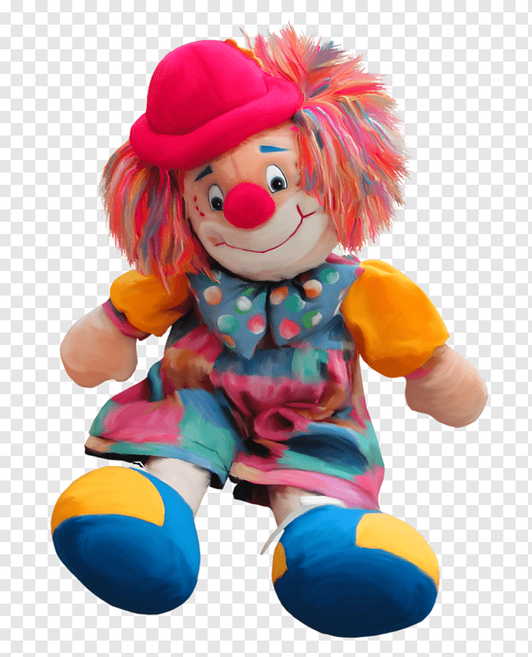
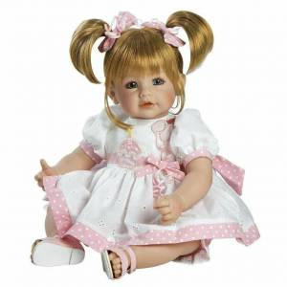
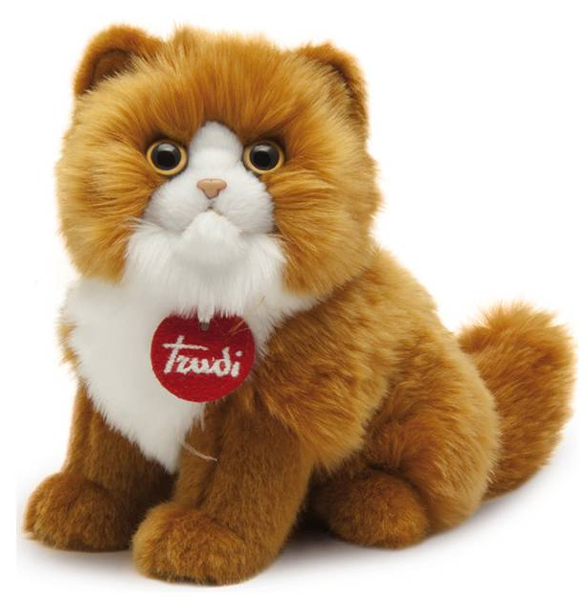
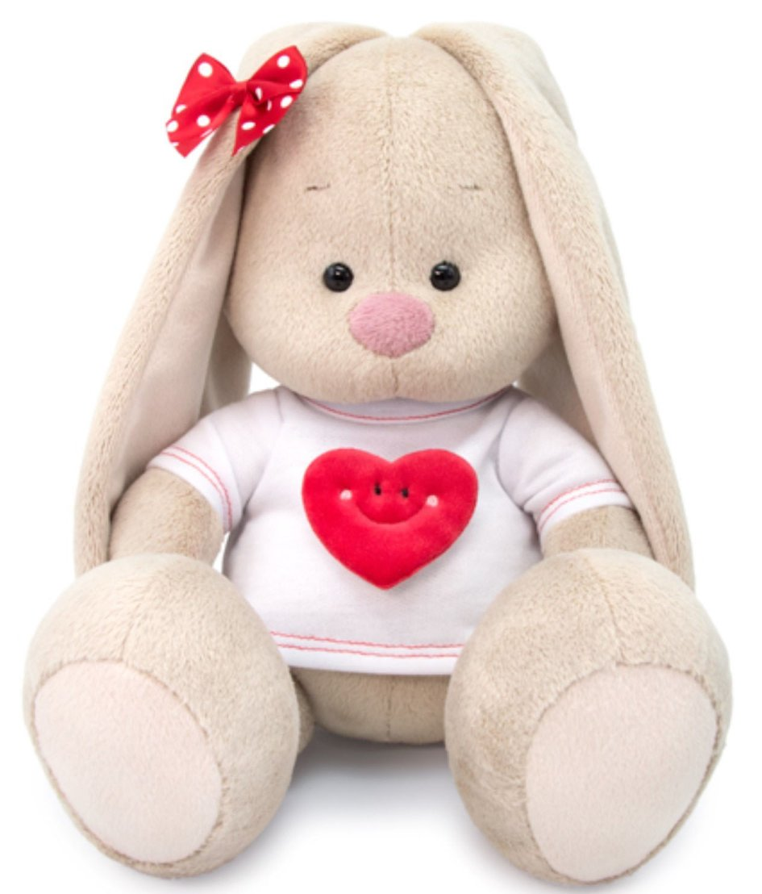
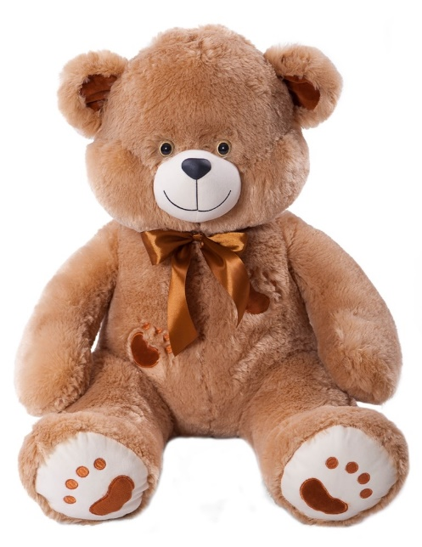
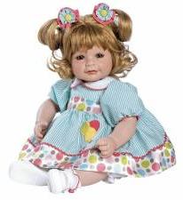
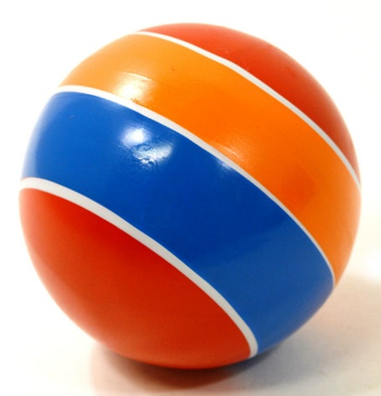
Сегодня к нам в гости пришли игрушки. Все они новые, красивые. Куклы в нарядных платьях, мишки и зайцы с бантиками, а некоторые даже в костюмчиках. Вот красивый клоун. А тут яркий большой мяч. У тебя, конечно, есть любимые игрушки. А ты можешь прочитать про них стихотворение?

Slide 5
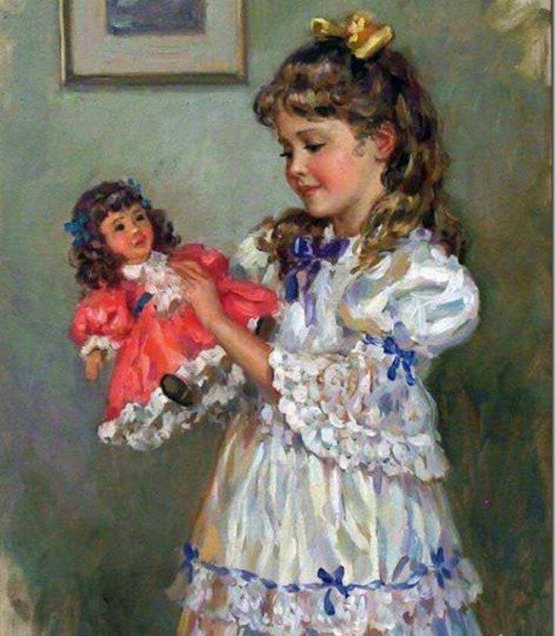
Давай послушаем пьесу Петра Ильича Чайковского «Новая кукла»
Какая эта пьеса по характеру?
Как она звучит: быстро, медленно, громко,
тихо? Музыка очень живая, звонкая, красивая, радостная. Мама подарила девочке новую куклу. Девочка была очень рада подарку. Она достала куклу из коробки и начала с ней танцевать. Какие движения она делала под эту весёлую, быструю музыку? Она, наверное, кружилась, притопывала ножкой. Музыка очень точно передает настроение маленькой девочки, чувство восторга и радости. Пьеса напоминает вальс, правда, звучит он очень быстро.
Давай ещё раз послушаем музыку и потанцуем: девочки с куклами, мальчики – со своей любимой игрушкой.

Slide 6
Среди игрушек я вижу пушистого кота. Его зовут Кот Васька. Он с нами поиграет. Ты будешь мышкой. Быстро бегай по всему залу под музыку, не шуми, а кот будет тебя ловить. (Уважаемые родители! Во время игровой деятельности роль кота может сыграть любой член семьи или игрушка)
1. Ходит Васька серенький, («Мышки» сидят. Кот ходит по залу.) Хвост пушистый, беленький. Ходит Васька кот. 2. Сядет, умывается, (Кот садится, умывается, мурлычет) Лапкой вытирается, Песенки поёт. 3. Дом неслышно обойдёт, (Кот оглядывается, прислушивается и засыпает)
Притаится Васька кот, Серых мышек ждёт.
4. Под музыку «мышки» бегают по залу, кот догоняет их. С окончанием звучания музыки «мышки» садятся. Игра проводится 2 раза.

Slide 7
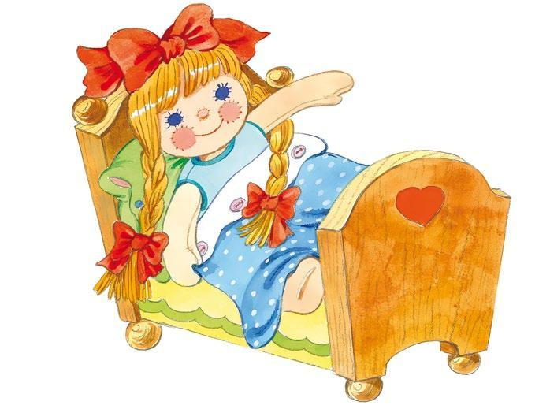

Наши девочки любят играть с куклами. А под вечер укладывают их спать и поют куклам тихие, спокойные песенки – колыбельные, а потом и сами засыпают. Послушай песню, которая так и называется – «Колыбельная».

Slide 8
А сейчас пора вспомнить наши песенки. Осень в гости к нам идёт
Листик желтый, листик желтый
На дорожку упадет.
Это значит, это значит
Осень в гости к нам идет!
Припев:
Приходи, красавица,
Осень золотая.
Деткам очень нравится
Осень золотая.
Вот из тучки дождик, дождик
На ладошку упадет.
Это значит, это значит
Осень в гости к нам идет!
Припев.

Slide 9
«Тише, тише, тишина»
Тише, тише, тишина Осень в гости к нам пришла. Дождик песенку поёт, И на землю слёзки льёт. Дружно зонтики возьмём Под дождём гулять пойдём. Веселее, веселей Дождик, капай, не жалей.

Slide 10
Спасибо за внимание

